Slide 3
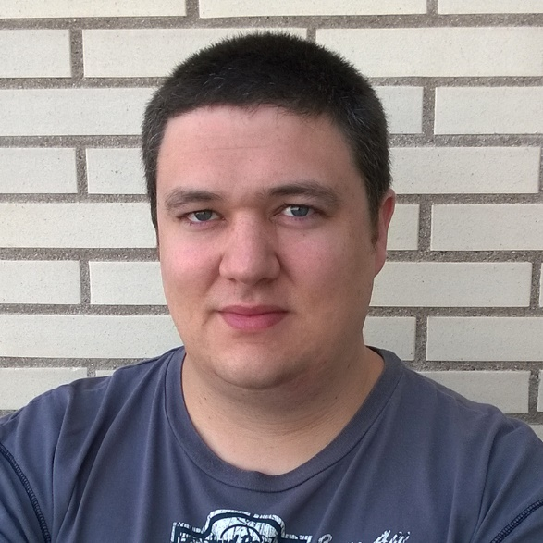




Miguel Tabera
SharePoint Lead at Plain Concepts
Microsoft MVP | SharePoint Server
http://www.sinsharepointnohayparaiso.com
http://blogs.plainconcepts.com/rokyouroffice
@migueltabera

Slide 4
Workshop Productividad Diseño de un portal de gestión de la calidad

Slide 5

¿Qué es la gestión de la calidad?

Slide 6
Sistema de Gestión de la Calidad (SGC)
Definido en la ISO 9001:2008
http://es.wikipedia.org/wiki/ISO_9001
http://es.wikipedia.org/wiki/Sistema_de_gesti%C3%B3n_de_la_calidad
Comprende varias actividades a realizar y requisitos a cumplir
Para uso interno, para certificación o para relación contractual:
Independientemente del producto o servicio ofrecido
Independientemente de si es organización pública o privada
Independientemente del tamaño
Objetivos:
Generar satisfacción en el cliente
Mejorar el producto o servicio ofrecido
Conseguir los resultados propuestos

Slide 7
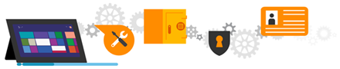
¿Qué elementos intervienen?
Recursos
Procedimientos
Documentos
Estructura organizacional
Estrategias

Slide 8

¿Con qué nos encontramos?
Información muy disgregada en distintos sistemas, con tecnologías no adecuadas
Mapas de procesos en Visio o similar
Microsoft Access para gestión de acciones correctivas/preventivas
Carpetas compartidas
Documentación NO centralizada
Dispersión geográfica dificulta la comunicación
Difícil colaboración sobre un mismo documento
Seguridad y control de accesos complejo
Recopilación de información para auditorias
Explotación de informes

Slide 9
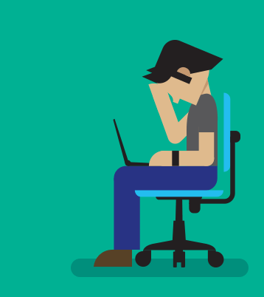
¿Por qué utilizar SharePoint?

Slide 10





¿Por qué usar SharePoint?
Comité de calidad
Centralización de la gestión
Definición de procesos flexible
Gestión documental
Informes
Calendario
Auditorías previas
Acceso a documentación
Pruebas “in-situ”
Informes
Terceros
Auditor
Gestión de incidencias
Encuestas de satisfacción
Avisos
Proceso de evaluación
Gestión de incidencias
Informes
Avisos
Acceso a procesos
Usuarios internos

Slide 11

Requerimientos
Sobre un documento
Colaboración
Jerarquía (por tipo, departamento, geografía)
Permisos más granulares (carpeta, ítem, estado, etc.)
Control de versiones: borrador y publicadas
Aprobación
Notificaciones y alertas del estado del documento
Filtros y agrupaciones

Slide 12

Requerimientos
Sobre un proceso
Documentos afectados
Mis tareas pendientes
Histórico de acciones
Personas implicadas
Control de tiempos

Slide 13

Requerimientos
Desde sistemas
Integración con control de identidades (AD)
Integración con Exchange
Integración con herramientas de terceros
Tiempos
Carga o migración de documentos
Uso de herramientas estándar (Word, Excel, Access, PDF…)

Slide 14

Requerimientos
Objetivos
Mejora de la satisfacción del cliente
Mejora continua de los procesos
Adicionalmente
Reducción de rechazos e incidencias
Aumento de la productividad
Reducción de costes de auditoría

Slide 15
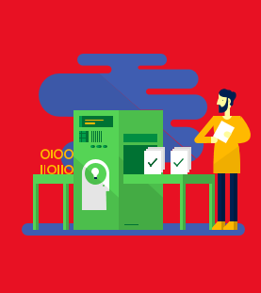
Gestión de la Calidad en SharePoint En 8 sencillos pasos

Slide 16
Gestión de la Calidad en 8 pasos
Manual de calidad y procedimientos
Mapa de procesos compartido e interactivo
Perfiles, listas y Delve para la gestión de personas y roles
Calendario de auditorias
Portal documental y registros para procedimientos
Biblioteca de actas
Listas de acciones correctivas y preventivas
Explotación de informes

Slide 17
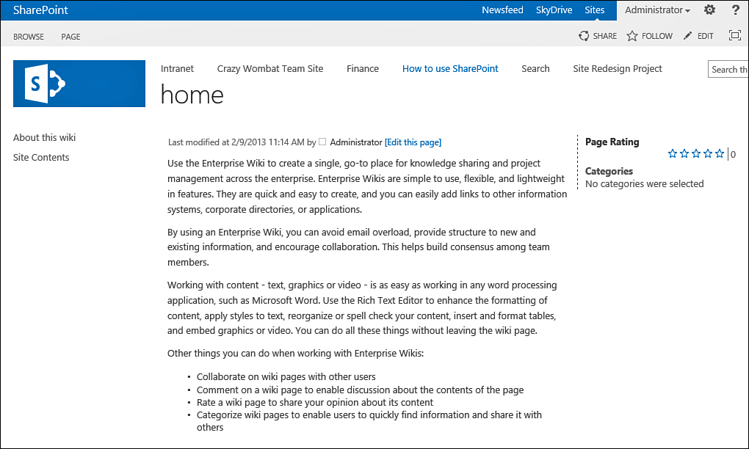
Gestión de la Calidad en 8 pasos
1
2
3
4
5
6
7
8
Manual
Manual de calidad y procedimientos:
Wiki empresarial
Navegación por enlaces
Adjuntar imágenes y documentos
Control de versiones
Navegación por metadatos
Jerarquización
Office Video
Videos de procedimientos
Se pueden insertar en la wiki

Slide 18
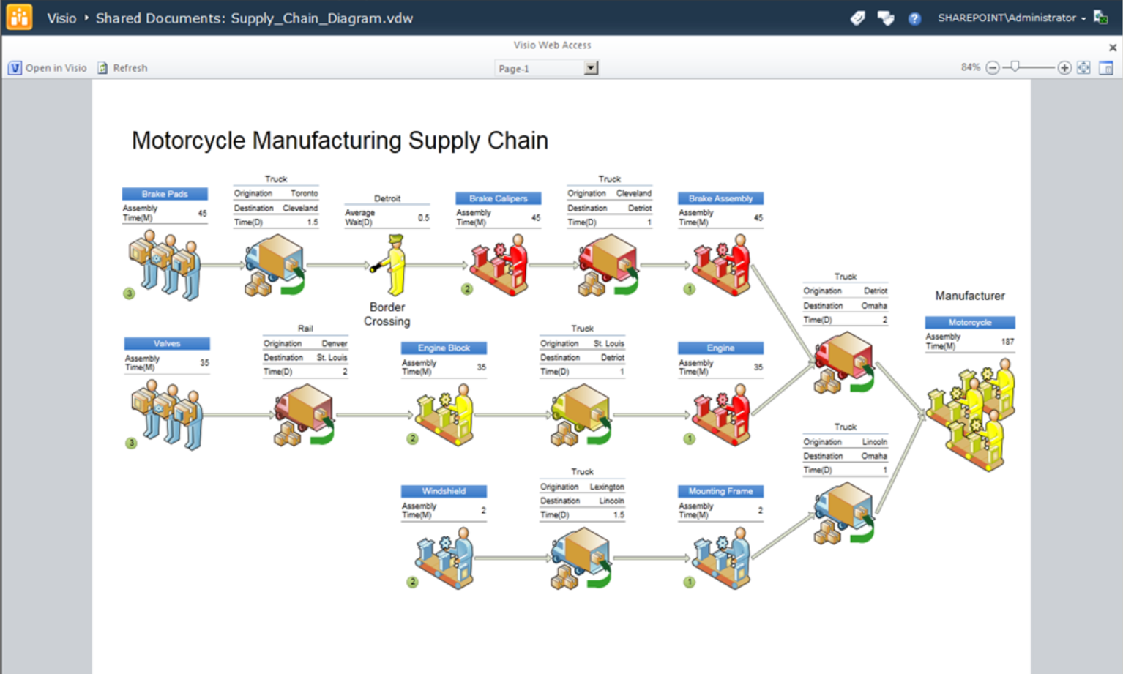
Gestión de la Calidad en 8 pasos
1
2
3
4
5
6
7
8
Mapa
Mapa de procesos:
Visio Services
Único punto de entrada
Interactividad
Imagen dinámica
Apps de SharePoint
Apps interactivas
Basadas en ASP.NET MVC
Office Sway
Documentos interactivos en web

Slide 19
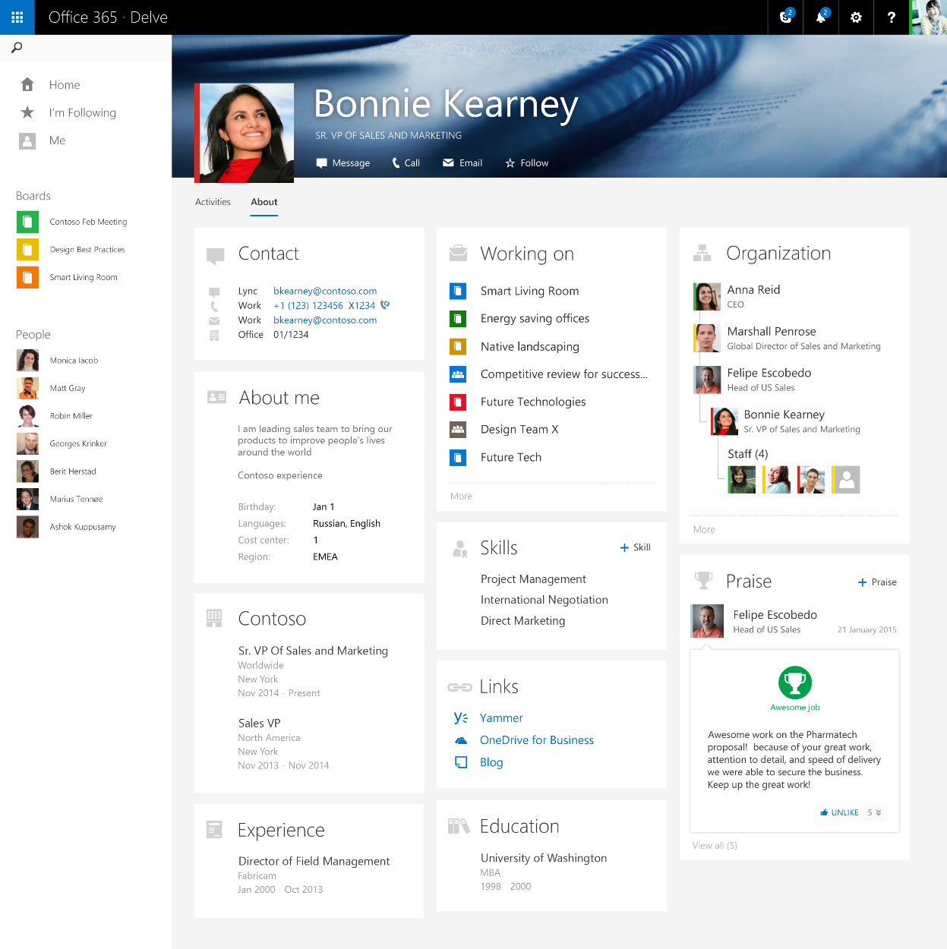
Gestión de la Calidad en 8 pasos
1
2
3
4
5
6
7
8
Personas/Roles
Personas y roles:
Servicio de perfiles
Perfil y datos adicionales (formación, experiencia…)
Importación de AD
Organigrama
Listas de SharePoint
Office Delve
Interactividad
Actividad de los usuarios
Blogs personales
Integración OneDrive para la Empresa

Slide 20
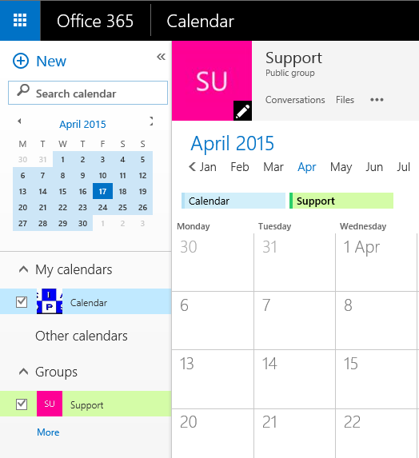
Gestión de la Calidad en 8 pasos
1
2
3
4
5
6
7
8
Calendario
Calendario de auditorías:
Calendario de SharePoint
Auditorías externas/internas
Fechas previstas para revisiones
Fechas de los planes de inspección y ensayo
Tareas pendientes para una fecha/objetivo
Integración con Outlook
Grupos de Office 365
Calendario único
Conversaciones y documentos

Slide 21
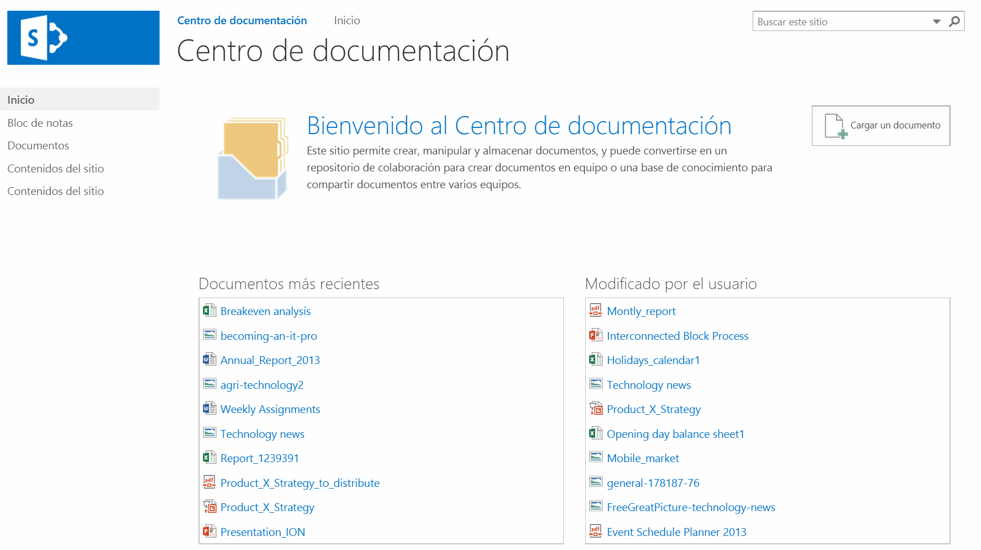
Gestión de la Calidad en 8 pasos
1
2
3
4
5
6
7
8
Procedimientos
Elaboración y revisión de procedimientos:
Centro documental
Biblioteca de documentos
Tipos de contenido con plantillas de documento única
Control de versiones
Seguridad
Políticas de retención
Co-authoring de documentos
Alertas
Flujos de aprobación
Metadatos
Vistas, filtros, agrupaciones…

Slide 22
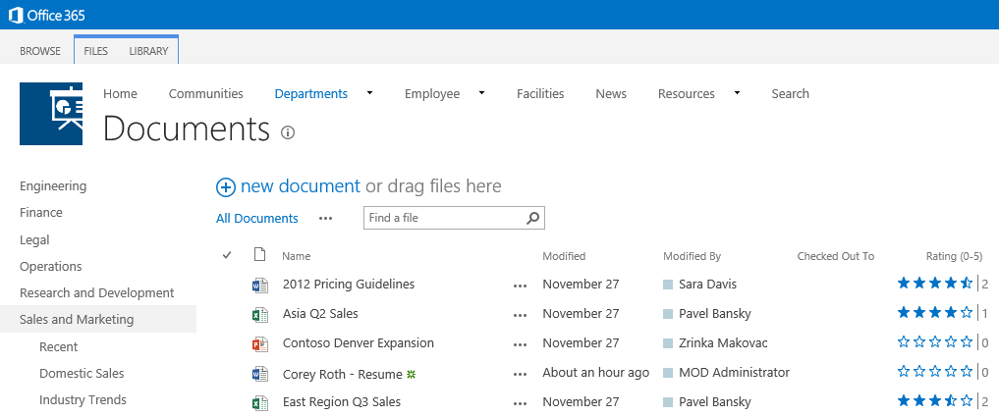
Gestión de la Calidad en 8 pasos
1
2
3
4
5
6
7
8
Actas
Elaboración de actas:
Biblioteca de documentos
Solo accesible por el comité
Flujos de aprobación
Control de firmas
Control de versiones
Plantilla única

Slide 23
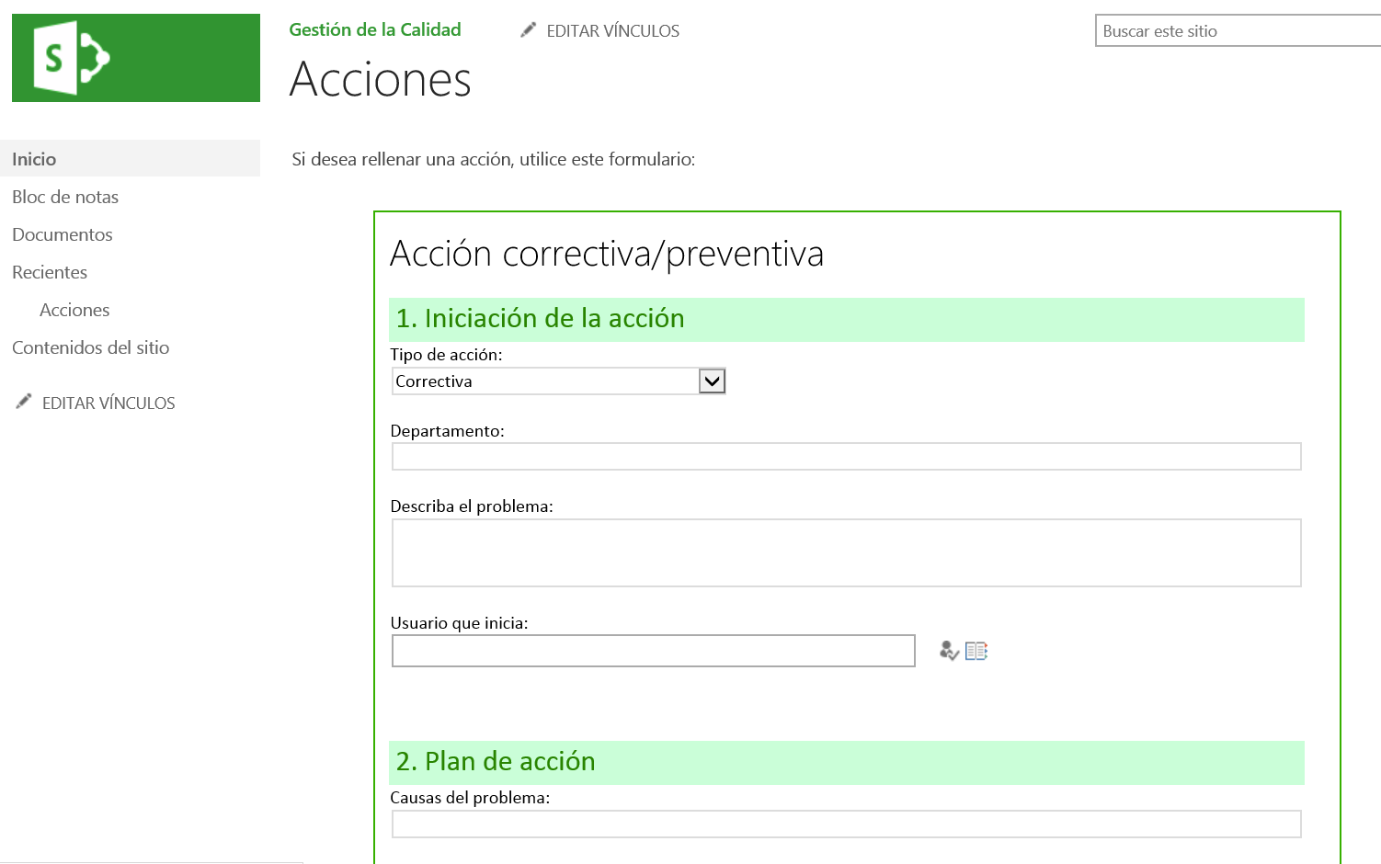
Gestión de la Calidad en 8 pasos
1
2
3
4
5
6
7
8
Acciones
Acciones correctivas y preventivas:
Listas de SharePoint
Listas con aprobación
Formulario personalizado
Flujo de aprobación por el comité
Flujo de NO conformidad
Avisos por correo
Productos de terceros
Nintex Workflow + Nintex Forms
Apps de Access

Slide 24
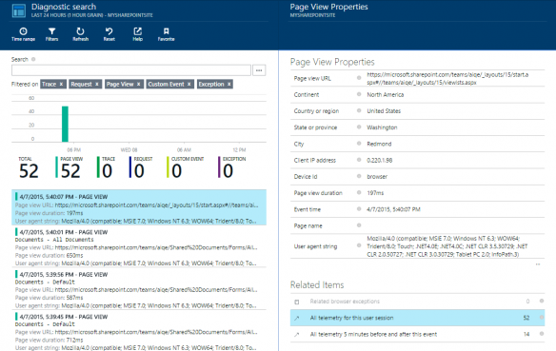
Gestión de la Calidad en 8 pasos
1
2
3
4
5
6
7
8
Informes
Explotación de informes:
Informes de acceso para auditorías
Tiempo medio de aprobación de los flujos de trabajo
Uso del portal mediante Azure Application Insights
http://azure.microsoft.com/blog/2015/04/22/understand-your-sharepoint-usage-with-application-insights-2
Power BI

Slide 25
Gestión de la Calidad en 8 pasos
1
2
3
4
5
6
7
8
+
Sitios de comunidad para discutir temas de calidad
Comunicaciones a los usuarios
Publicación de informes de auditoría
Potenciar el acceso de los usuarios a documentación de calidad usando Office Delve
Documentación pública, compartida en OneDrive para la Empresa
Blog de Delve con noticias de Calidad
Acceso externos
Participación de terceros
Alta y evaluación de proveedores
Integración con herramientas externas
Más listas de SharePoint
Enlaces, tareas, responsabilidades, evidencias, partes de incidencia y de reclamación…

Slide 26
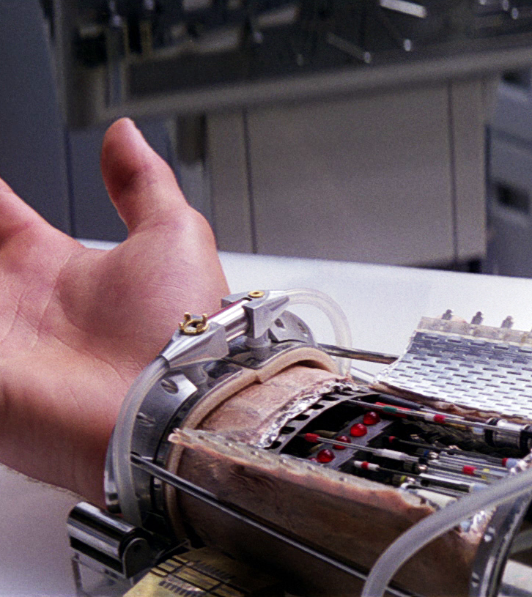
Hands on Lab

Slide 27
Miguel Tabera
SharePoint Lead at Plain Concepts
Microsoft MVP | SharePoint Server
http://www.sinsharepointnohayparaiso.com
http://blogs.plainconcepts.com/rokyouroffice
@migueltabera

